Slide 1
ÁZIA - POHORIA

Slide 2
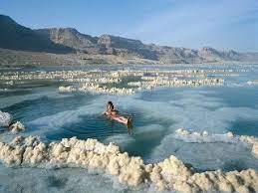
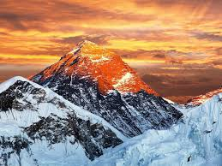
Povrch
- povrch Ázie je pomerne členitý
bol formovaný prevažne vrásnením a sopečnou činnosťou
najnižším bodom je breh Mŕtveho mora (- 408 m)
najvyšším bodom je Mount Everest ( 8848 m)
- povrch Ázie je pomerne členitý
bol formovaný prevažne vrásnením a sopečnou činnosťou
najnižším bodom je breh Mŕtveho mora (- 408 m)

Slide 3
Najvyššie pohoria sveta
V Ázii sa nachádzajú najvyššie pohoria sveta : - Himaláje
- Karakoram
- Ural
- Kaukaz
- Pamír
- Ťanšan
- Altaj
- Hindukúš

Slide 4
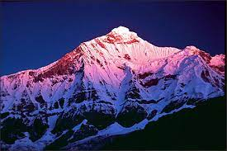
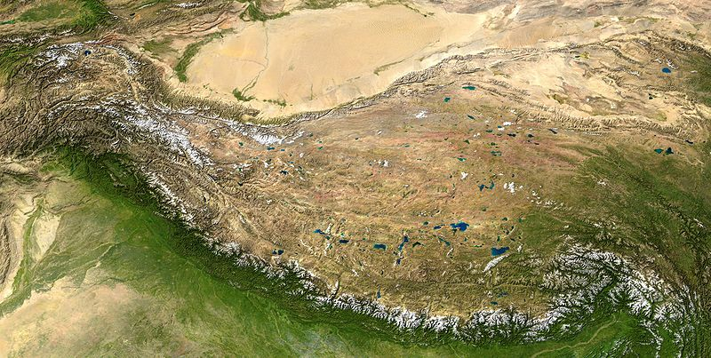
HIMALÁJE
- sú najvyšší horský systém na planéte Zem
- rozprestierajú sa na území Číny, Indie, Nepálu, Bhutánu a Pakistanu, medzi povodiami horných tokov riek Indus a Brahmaputra na severe a Indogangskou nížinou na juhu

Slide 5
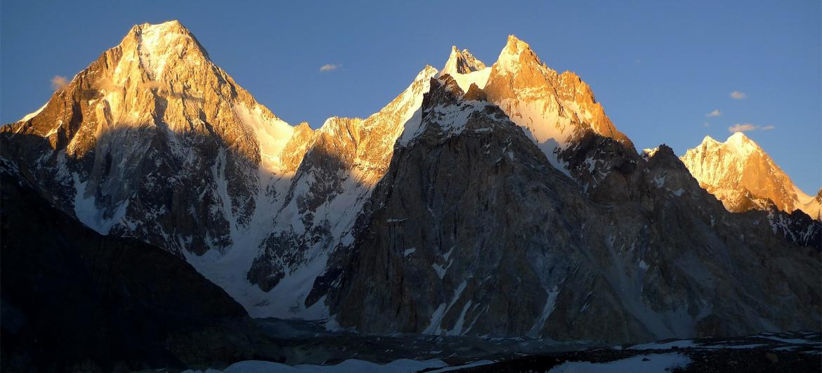
Karakoram
- je druhé najvyššie pohorie na svete
leží na hraniciach Číny, Indie a Pakistanu medzi Himalájami a Kchun- Iunom, od Pamíru na severozápade po Tibet na juhovýchode

Slide 6
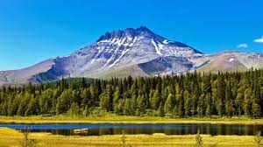
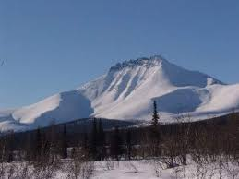
Ural
- je názov pohoria, tiahnuceho sa naprieč západným Ruskom od Severného ľadového oceánu až ku kazašským stepiam – asi 2500 km
je jedno z najstarších pohorí na svete (bolo vytvorené v karbóne)
tvorí dohodnutú hranicu medzi Európou a Áziou

Slide 7
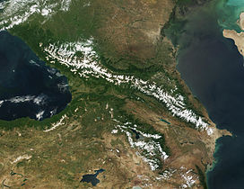
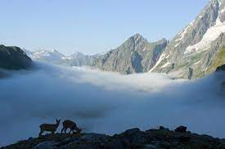
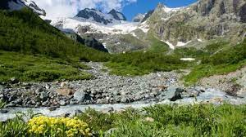
Kaukaz
- je pohorie medzi Čiernym a Kaspickým morom dlhé 1 100 km, široké 160 km.
- tvorí hranicu Ruska so zakaukazskými republikami Gruzínskom a Azerbajdžanom

Slide 8
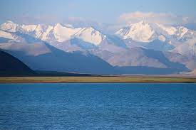
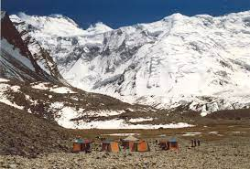
Pamír
- je rozsiahla horská sústava v Tadžikistane, Číne a Afganistane
rozloha asi 120 000 km², dĺžka 500 km, šírka do 400 km
sú tu časté zemetrasenia
- najvyšší vrch je Kungur v Kašgarskom chrbáte

Slide 9
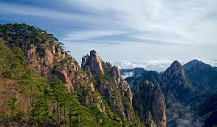
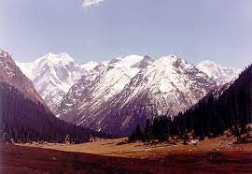
Ťanšan
je mohutná horská sústava v Strednej Ázii (Kirgizsko, Čína, Tadžikistan,
Kazachstan )
je dlhá 2500 km
najvyšší vrch je Džengiš Čokusu (7439 m n.m.)

Slide 10
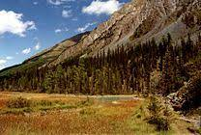
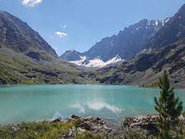
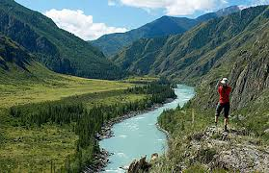
Altaj
je horský masív v centrálnej časti Ázie na hraniciach Ruska, Mongolska, Kazachstanu a Číny
jeho dĺžka je približne 2000 km a maximálna šírka 600 km
najvyšší vrch Belucha (4506 m n.m.)

Slide 11
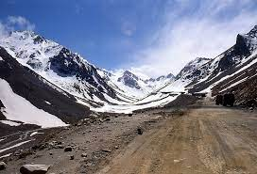
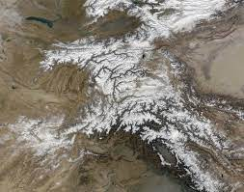
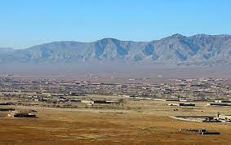
Hindukúš
je horská sústava v Strednej Ázii, v Afganistane, Pakistane a sčasti Indii
je dlhá 800 km
sú tu ľadovce, časté zemetrasenia
najvyšší vrch Tirič Mír (7708 m n.m)

